Slide 1



数据预处理：数据清洗等
覃雄派

Slide 2
提纲
为什么要进行数据清洗
如何进行数据清洗
重复值
缺失值
离群值（Outlier）
编码和转换
规范化和缩放
数据预处理：数据清洗等

Slide 3
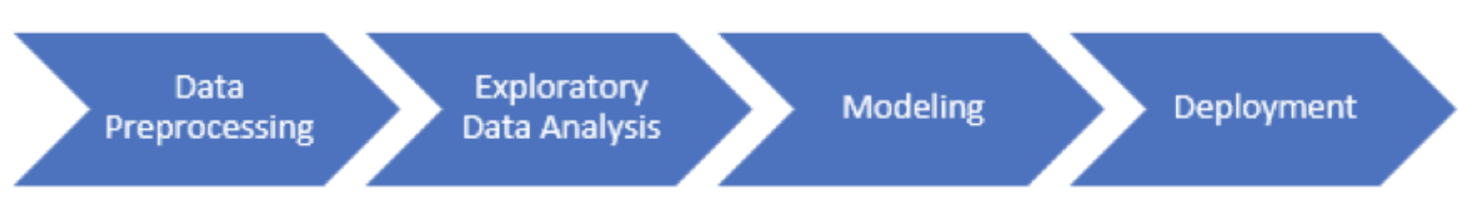
数据预处理：数据清洗等
数据预处理：数据清洗等
数据预处理
探索式分析
分析与
建模
结果呈现与
解读
Cleaning,
Transformation &Integration

Slide 4

pause

Slide 5
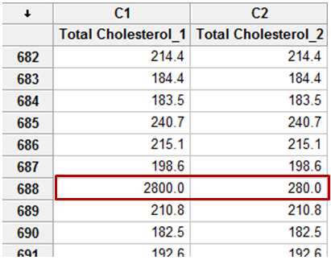
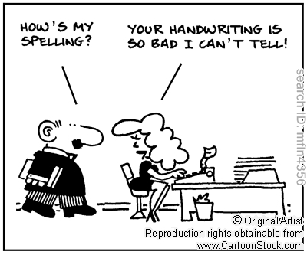
数据预处理：数据清洗等
为什么要做数据清洗与集成？
现实世界中，数据通常是脏的 → Garbage In, Garbage Out
数据存在错误和不一致

Slide 6
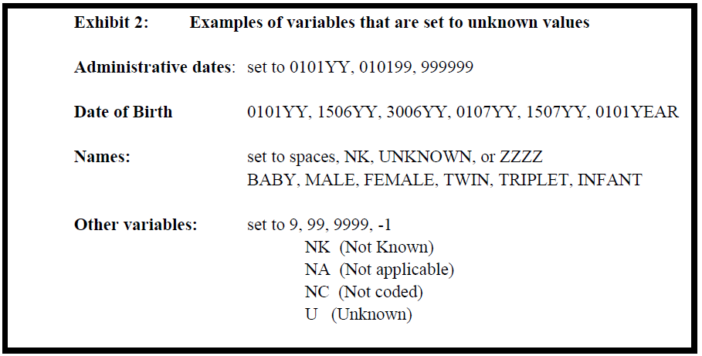
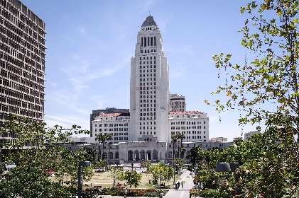
数据预处理：数据清洗等
为什么要做数据清洗与集成？
现实世界中，数据通常是脏的 → Garbage In, Garbage Out
数据存在错误和不一致
数据存在缺失（Missing）
[Gill et al; Univ of Oxford 2003]

Slide 7
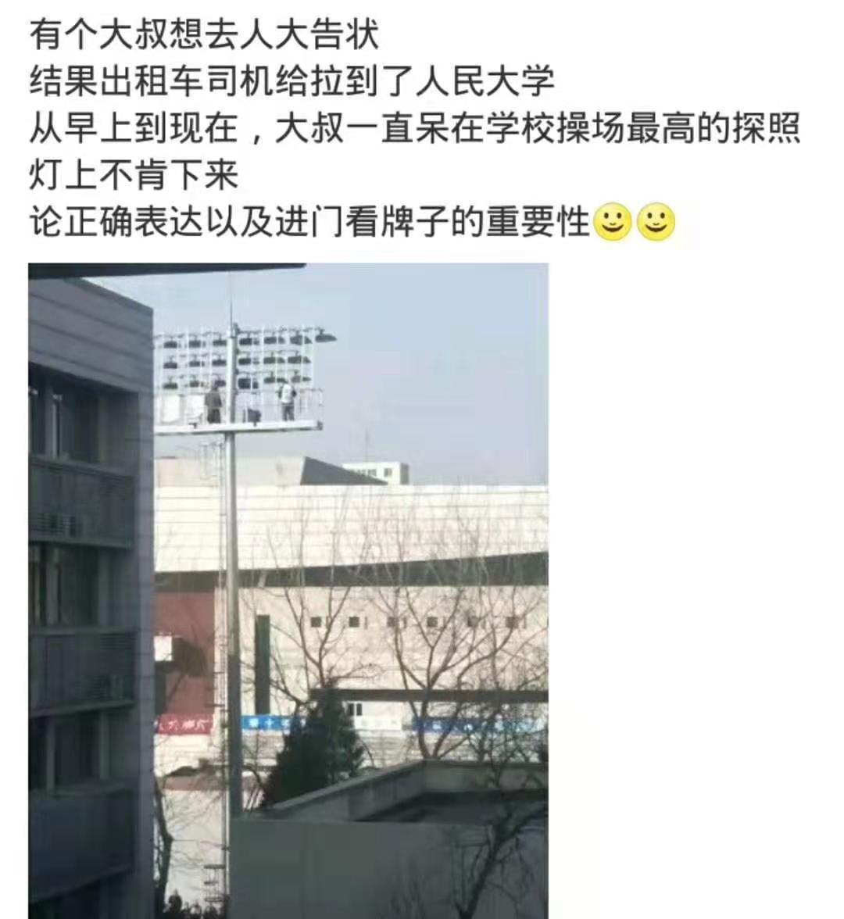
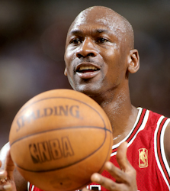

数据预处理：数据清洗等
为什么要做数据清洗与集成？
现实世界中，数据通常是脏的 → Garbage In, Garbage Out
数据存在错误和不一致
数据存在缺失（Missing）
名称/属性的二义性
人大
Michael Jordan

Slide 8
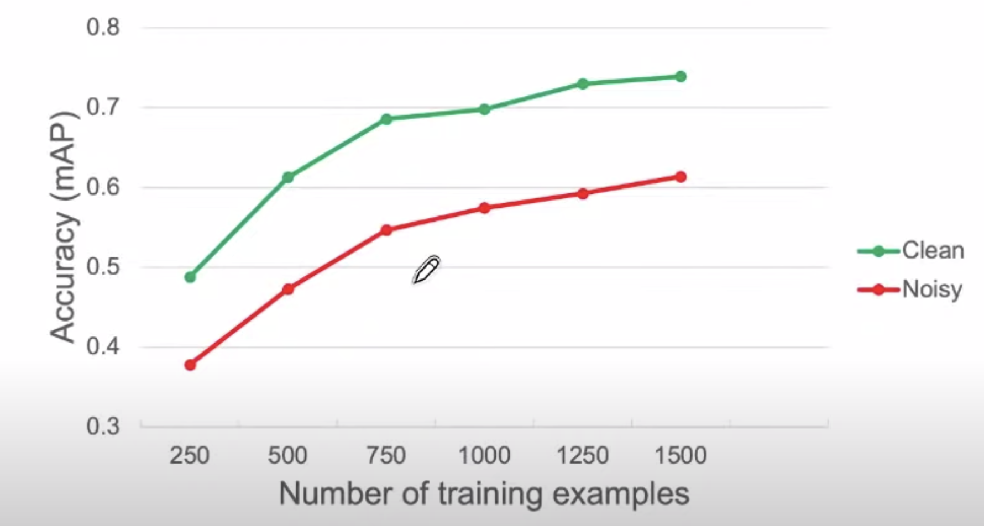
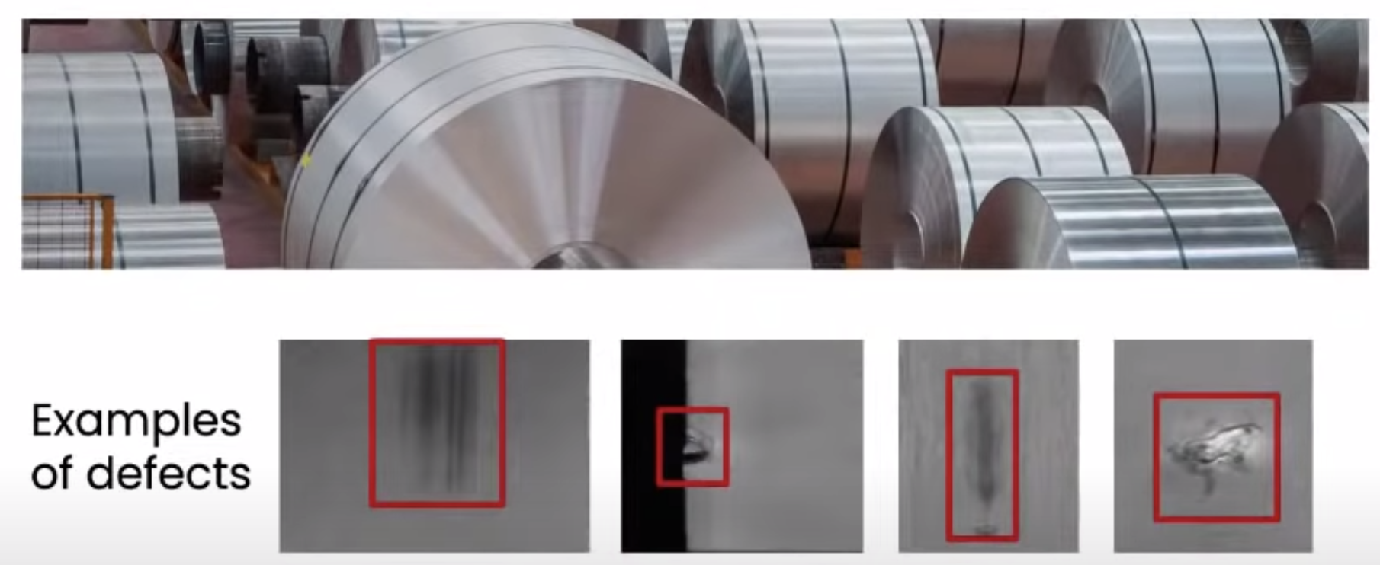
From Big Data to Good Data
当数据科学方法
利用计算机视觉算法检测钢板缺陷
存在“脏数据”：12%被错误标注
大数据 vs. 好数据
实验表明：以下情况效果相同
1250个“脏”样本
500个“干净”样本
 | 钢板缺陷检测 | Solar Panel | Surface Inspection
基线方法 | 76.2% | 75.68% | 85.05%
Improving the Code | +0% (76.2%) | +0.04% (75.72%) | +0.00% (85.05%)
Improving the Data | +16.9% (93.1%) | +3.06% (78.74%) | +0.4% (85.45%)
Andrew’s talk:
https://www.youtube.com/watch?v=06-AZXmwHjo

Slide 9
pause

Slide 10

数据预处理：数据清洗等
数据清洗与集成的任务
将文本拆分成不同的属性（Fields） → 解决分隔符问题
例：教师列表 Ju Fan: Associate Prof., Computer Science | 35
补充缺失的数据
例：如果Ju Fan的年龄信息缺失，应该如何填充呢？
平均值填充、用最近似教师年龄、贝叶斯估计
格式转换问题
日期的表示：20190329, 03/29/2019, 29/03/2019
离群值（Outlier）检测
例： Salary = -10； Age = 222
同一实体不同表示的识别
例：iPhone 2 vs iPhone 2nd generation
请写Python代码帮助范老师进行文本拆分，输出一个字符串数组
下一个PPT讲数据集成

Slide 11
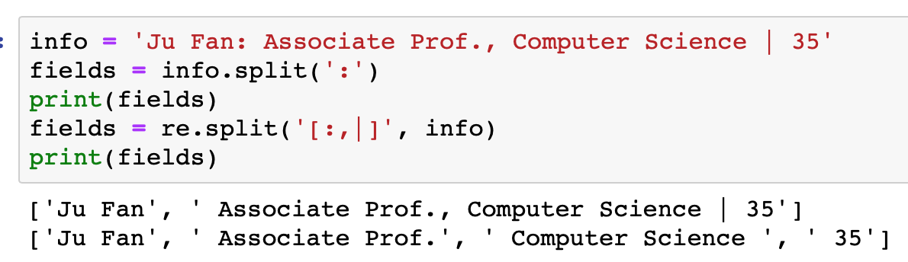
数据预处理：数据清洗等
数据清洗与集成的任务
将文本拆分成不同的属性（Fields） → 解决分隔符问题
例：教师列表 Ju Fan: Associate Prof., Computer Science | 35
补充缺失的数据
例：如果Ju Fan的年龄信息缺失，应该如何填充呢？
平均值填充、用最近似教师年龄、贝叶斯估计
格式转换问题
日期的表示：20190329, 03/29/2019, 29/03/2019
离群值（Outlier）检测
例： Salary = -10； Age = 222
同一实体不同表示的识别
例：iPhone 2 vs iPhone 2nd generation
请写Python代码帮助范老师进行文本拆分，输出一个字符串数组
下一个PPT讲数据集成

Slide 12
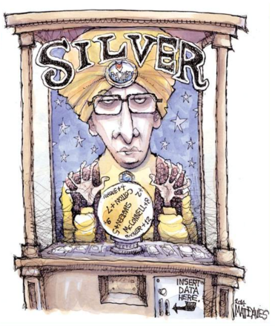
数据预处理：数据清洗等
如何做数据清洗与集成
查看数据描述
检查数据量和数据属性
属性的类型、值域区间、关联，数据的可获得性
从业务角度理解数据属性和属性值的含义
计算每个属性的统计信息（如最大值、最小值、均值、方差等）
检测数据质量问题并修复
检查数据值是否有错误
有无缺失值
有无重复
检查数据值是否有离群值（Outlier）
值和属性本身的含义是否符合
New York Times：一个数据科项目通常80%的时间花在清洗和集成数据上，20%的时间花在实质数据分析上

Slide 13
pause

Slide 14
数据预处理：数据清洗等
数据清洗
重复值duplicates: removing the duplicate
缺失值missing value ：删除整行记录(pandas dropna)/用均值、中位数填充numerical column/用众数填充category column(pandas fillna)
For categorical column, you can replace the missing values with mode values i.e the frequent ones
Predict Missing values with an ML Algorithm
离群值（Outlier）
Using boxplot
it is advisable to check that the variable shouldn’t have extreme values .i.e. outliers
Drop the outlier value/ Replace the outlier value using the IQR
Using Z-score : if the Z-score value is greater than or less than 3 or -3 respectively, that data point will be identified as outliers
近似的数据行的去重deduplicate，参考下一个PPT数据集成

Slide 15
数据预处理：数据清洗等
数据清洗
缺失值及其处理详解
有数据的地方，通常也就有缺失的数据
我们没有上帝视角
数据科学，必须面对数据缺失的问题
仪器故障
因为与其他记录冲突被删除
人为因素没有输入
当初录入数据时数据项没有被重视
数据变化没有被记录
缺失数据对分析建模有很大影响
数据缺失的原因
忽略还是弥补，这是个问题

Slide 16
数据预处理：数据清洗等
 | missing
数据清洗
缺失值及其处理详解
把整行记录删除，保留那些完整的记录
把整个属性忽略掉，保留那些完整的属性
人工填充某些值
用一个全局值代替，例如-1， unknown
使用对应属性的平均值/中位数
使用相同类标签样本对应属性上
的平均值/中位数
用最大可能的值推理
如找最相似的点推理缺失值
使用贝叶斯或决策树推理
缺失值填充：猜的越多，离真实数据越远
 | missing
数据缺失的处理办法

Slide 17
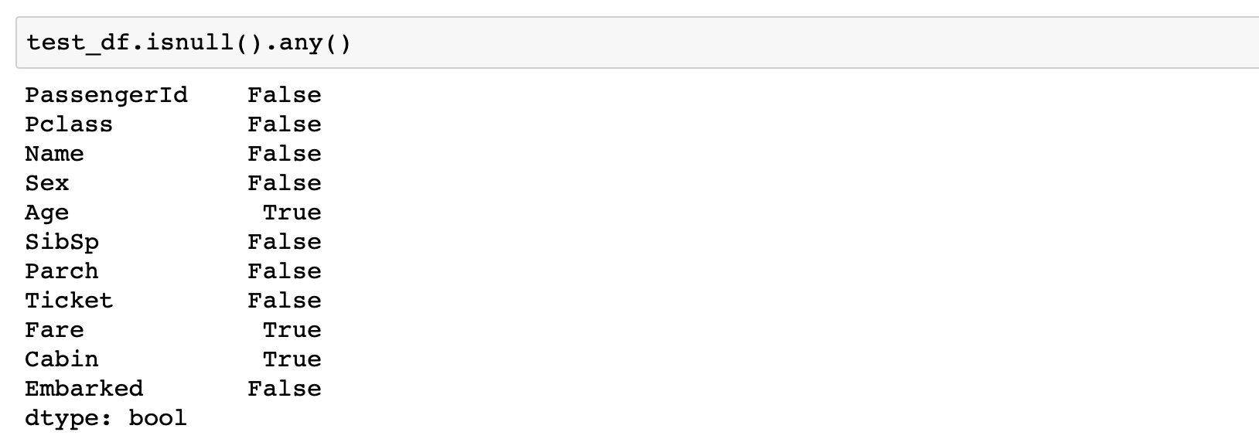
数据预处理：数据清洗等
数据清洗
处理缺失值
将这些记录删除
使用平均年龄填充
使用年龄的中位数填充
🔔
请问你会如何处理Age缺失的记录？

Slide 18
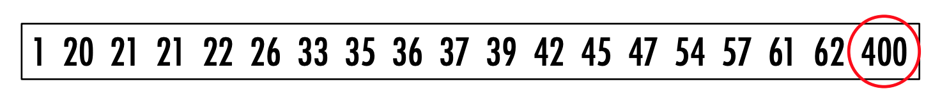
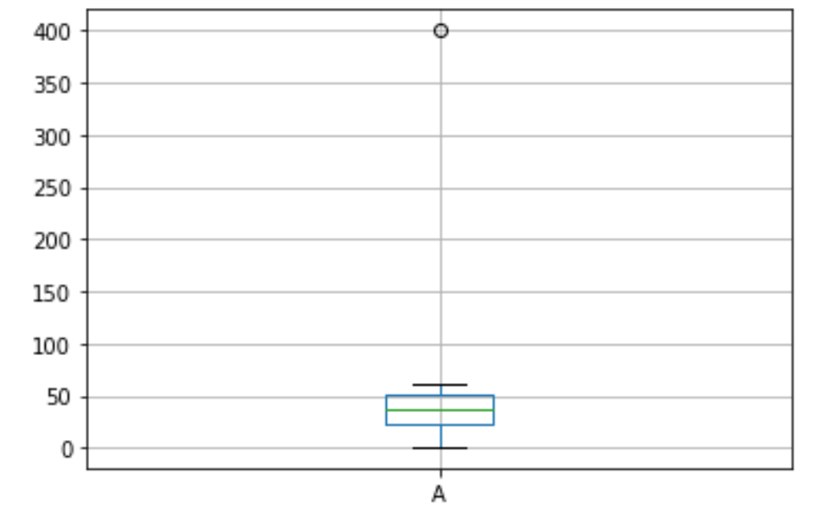
数据预处理：数据清洗等
缺失值的处理
均值和中位数的差别
假设有如下数据列表
其均值为55.74
该均值受到400的影响很大，400是个离群值
在这种情况下可以使用中位数
中位数为37

Slide 19
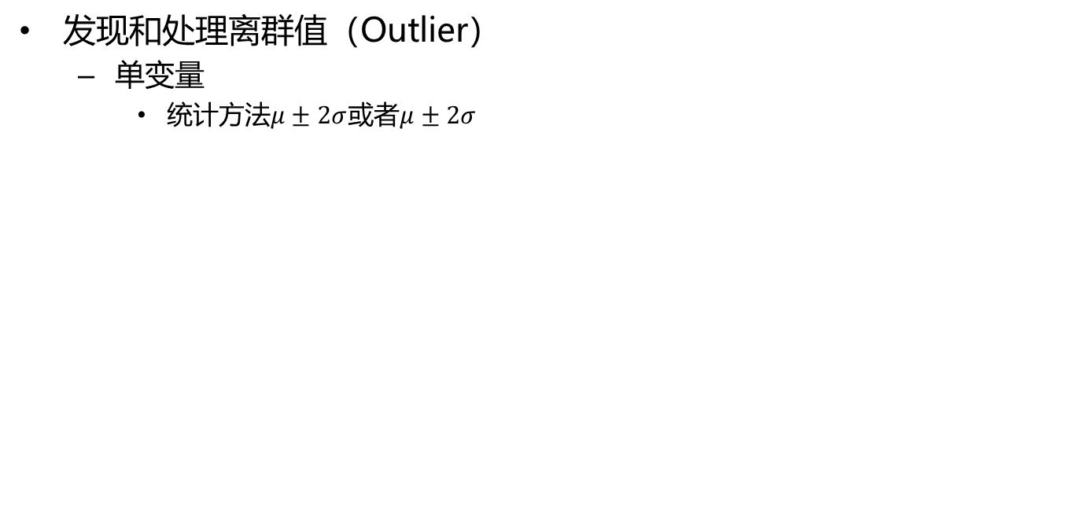
数据预处理：数据清洗等
发现和处理离群值（Outlier）
单变量
统计方法$μ±2σ$或者$μ±2σ$

Slide 20
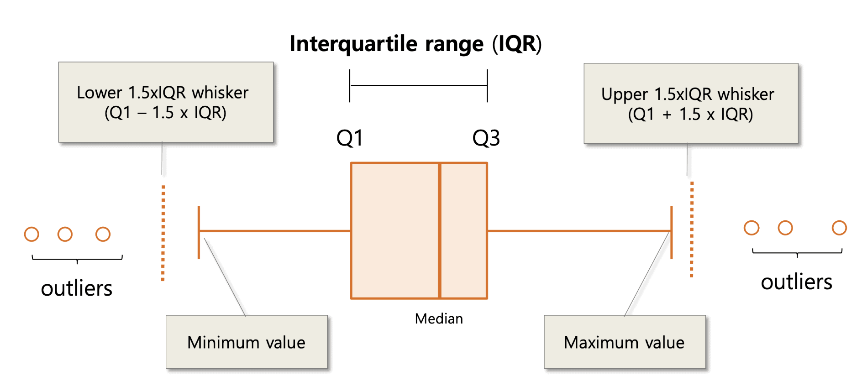
数据预处理：数据清洗等
发现和处理离群值（outlier）
单变量
普通离群值
超级离群值

Slide 21
数据预处理：数据清洗等
发现和处理离群值（Outlier）
多变量
数据降维与可视化 数据聚类与可视化

Slide 22
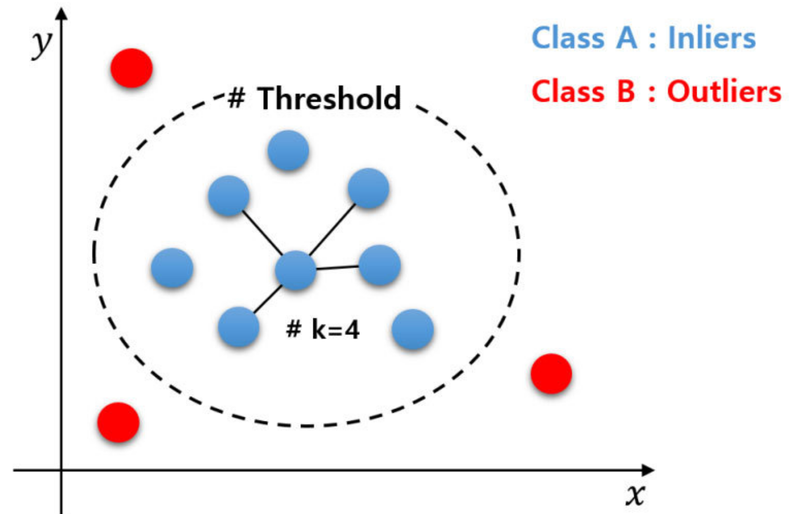
数据预处理：数据清洗等
发现和处理离群值（Outlier）
多变量
基于距离如何发现离群值？
不合群的点 低密度区域

Slide 23
数据预处理：数据清洗等
数据的编码和转换
编码和转换
对数据(一般是Categorical variables)进行适当编码
比如把性别的男/女编码为1/0，年龄编码为老中青（2/1/0）等
对数据(一般是Numerical variables)进行分桶，离散化处理
把0-8000的工资，按照1000元一档，转换为0、1、….7
数据的缩放、规范化、标准化(一般是Numerical Variables)
min max scaler缩放到[0,1]
standard scaler transform the data
using the formula (x-mean)/standard deviation

Slide 24
数据预处理：数据清洗等
数据的编码和转换
编码和转换的实例
ID属性比如用户ID
一般保持不变
多值属性处理
颜色、国家、省/州等有限数值，可以用数值编号字典化处理数据
属性值分组
比如全国省份，按区域转换为东部、西部、北部、南部、中部等分组
排序型转换为数值型
ABCDE，按照该规则转换A→4.0, B→3.3, C→2.9, D→2.1, E→1.7

Slide 25
数据预处理：数据清洗等
数据的编码和转换
编码和转换的实例
数值型变量的分桶Binning
可以减少数据量、压缩数据
等宽度划分离散化Equal-Width Binning
优点：简单、易懂
缺点：分成多少个桶合适？受噪音影响大

Slide 26
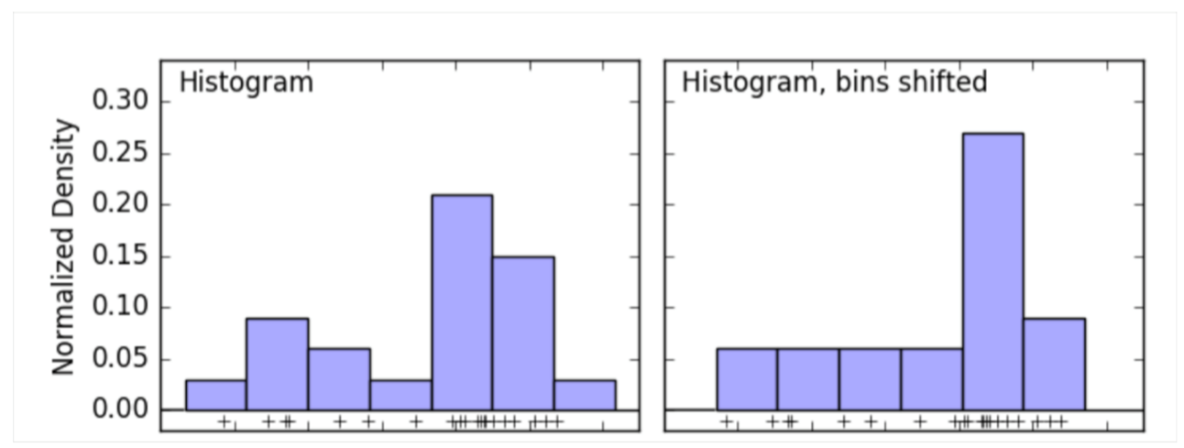

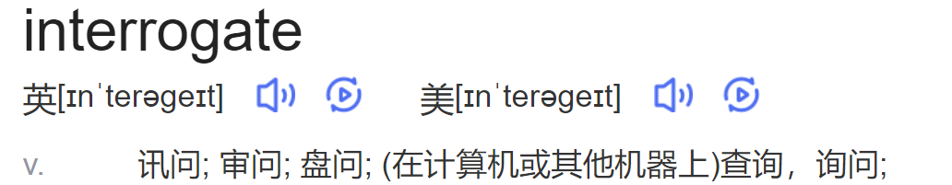
数据预处理：数据清洗等
数据的编码和转换
直方图的局限性
如何分桶（binning）会带来很大的视觉差异
分桶的边界不同，可视化效果不同
Data is like people – interrogate it hard enough and it will tell you whatever you want to hear.

Slide 27
数据预处理：数据清洗等
数据的编码和转换
编码和转换的实例
数值型变量的分桶Binning
可以减少数据量、压缩数据
等宽度划分离散化Equal-Width Binning
优点：简单、易懂
缺点：分成多少个桶合适？受噪音影响大
等高划分离散化 Equal-Depth Binning
对比一下与EW的优缺点？

Slide 28
数据预处理：数据清洗等
数据的编码和转换
编码和转换的实例
数值型变量的分桶Binning
可以减少数据量、压缩数据
等宽度划分离散化Equal-Width Binning
优点：简单、易懂
缺点：分成多少个桶合适？受噪音影响大
等高划分离散化 Equal-Depth Binning
对比一下与EW的优缺点？
请将如下数据用Equal-Width Binning和Equal-Depth Binning离散化处理13,15,16,16,19,20,21,22,22,25,30,33,35,35,36,40,45
Notes:
等宽简单，但对不均衡分布效果不好
决策树方法自己做离散化处理

Slide 29
数据预处理：数据清洗等
数据的编码和转换
编码和转换的实例
数值型变量的分桶Binning
可以减少数据量、压缩数据
等宽度划分离散化Equal-Width Binning
优点：简单、易懂
缺点：分成多少个桶合适？受噪音影响大
等高划分离散化 Equal-Depth Binning
对比一下与EW的优缺点？
请将如下数据用Equal-Width Binning和Equal-Depth Binning离散化处理13,15,16,16,19,20,21,22,22,25,30,33,35,35,36,40,45
[13,21) | [21,29) | [29,37) | [37,45) | [45, 53)
13,15,16,16,19,20 | 21,22,22,25 | 30,33,35,35,36 | 40 | 45
6个 | 4个 | 5个 | 1个 | 1个
[13,20) | [20,30) | [30,40) | [40,…
13,15,16,16,19 | 20,21,22,22,25 | 30,33,35,35,36 | 40,45
5个 | 5个 | 5个 | 2个
Notes:
等宽简单，但对不均衡分布效果不好
决策树方法自己做离散化处理

Slide 30
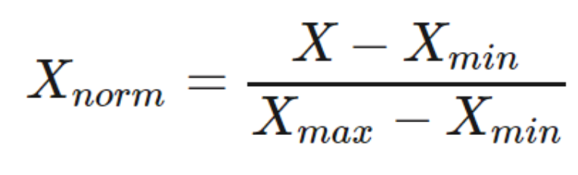
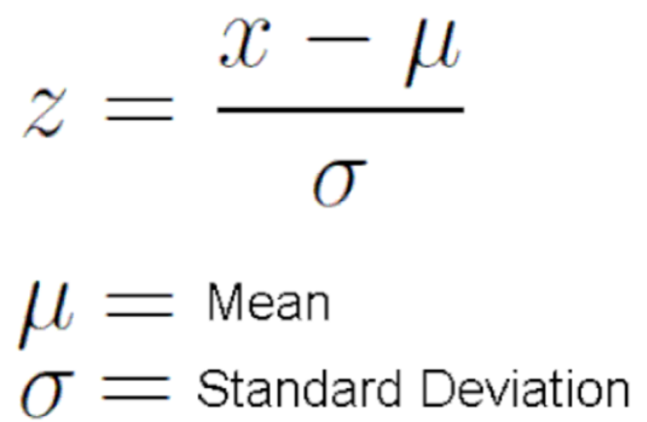
数据预处理：数据清洗等
数据的规范化和缩放
不同属性数值差异大、使用不同单位
比如工资使用元作为单位，房产价值使用万元作为单位
工资8000元，房产价值300万元
Min max scaler
Z-Score/Standard scaler
十位数归一化
j取值刚好让最大的数小于等于1

Slide 31
数据预处理：数据清洗等
数据的规范化和缩放
规范化的实例

Slide 32
pause

Slide 33
思考题
1、为什么要进行数据清洗？
2、重复值检测和处理？
3、缺失值产生的原因，缺失值处理的方式？
4、离群值检测和处理？什么是普通离群值、超级离群值？
5、数据的编码和转换？等深直方图、等宽直方图？
6、数据的规范化（缩放）、标准化？

Slide 34
pause

